Slide 1
Игнатова Фаина Викторовна
Педагог-психолог высшей квалификационной категории
Место работы: МДОУ «Детский сад №32 комбинированного вида»
Победитель республиканского этапа конкурса
«Пси-перспектива 2019»
Призер республиканского этапа конкурса
«Педагог-психолог России 2020»
Образование:
Вятский государственный университет
Направление подготовки: психолого-педагогическое образование, бакалавр, 2016г.
Направление подготовки: психолого-педагогическое образование, магистр, 2019 г.

Slide 2
Муниципальное дошкольное образовательное учреждение
«Детский сад №32 комбинированного вида»
«Мотивация к обучению в школе»
Подготовила: педагог-психолог
Игнатова Ф.В

Slide 3
Что такое мотивация?
ЖЕЛАНИЯ
СТИМУЛЫ
ЗАИНТЕРЕСОВАННОСТЬ (ИНТЕРЕС)
ПОБУЖДЕНИЕ К ДЕЙСТВИЮ

Slide 4
Мотивация (от латинского корня, означающего «двигать»)
- это внутреннее побуждение, интерес, заинтересованность, желание, стремление к чему-то.

Slide 5
Мотивация к обучению в школе – это устойчивое сформированное желание получать новые знания, учиться.

Slide 6
Как настроить ребенка на обучение к школе?
Как сформировать мотивацию к обучению?
1. Начните с приятных покупок для школы, дайте ребенку возможность самостоятельно выбрать все необходимое, чтобы ему это нравилось, было в его вкусе.

Slide 7
Как настроить ребенка на обучение к школе?
Как сформировать мотивацию к обучению?
2. Налаживаем режим: он делает половину дела, ведь здоровый сон улучшает работу мозга, поднимает настроение, дает энергию. Во сне не только мозг но и тело восстанавливается.

Slide 8
Как настроить ребенка на обучение к школе?
Как сформировать мотивацию к обучению?
3. Рассказывайте интересные истории из школьной жизни. Если собственных историй нет, то читайте рассказы о школе современных авторов.

Slide 9
Как настроить ребенка на обучение к школе?
Как сформировать мотивацию к обучению?
4. Рассматривайте вместе с ребенком ваши школьные фотографии, тетради, дневники, грамоты и школьные старые учебники.

Slide 10
Как настроить ребенка на обучение к школе?
Как сформировать мотивацию к обучению?
5. Разговаривайте с ребенком, занимайтесь совместной деятельностью, лепите, рисуйте, играйте, беседуйте и наблюдайте во время прогулок.

Slide 11
Как настроить ребенка на обучение к школе?
Как сформировать мотивацию к обучению?
6. Научите ребенка ставить цели и выбирать способы их достижения.

Slide 12
Как настроить ребенка на обучение к школе?
Как сформировать мотивацию к обучению?
7. Обсуждайте с ребенком, как связаны школьные предметы и реальная жизнь.

Slide 13
Почему эффективно составлять и применять нейро-сборники в индивидуальной работе с детьми старшего дошкольного возраста с ОВЗ?
Учишься и развиваешься сам.
Ускоряется процесс развития и коррекции всех психических процессов за счет комплексного подхода.
В ходе работы по нейро-сборникам решается целый комплекс задач, которые достаточно сложно решить отдельными играми и упражнениями.
Дети охотнее включаются в работу, для них это необычно интересно.

Slide 14
В ходе наблюдений мною сделаны несколько выводов:
Дети с нарушениями речи восприняли нейро-сборники позитивно, они с интересом рассматривали и выполняли задания, часть индивидуального занятия, где использовались сборники они ждали с нетерпением.
Воспитанники стали более внимательными как на индивидуальных занятиях, так и на групповых.
У многих воспитанников улучшилась координация, ощущение собственного тела в пространстве, крупная и мелкая моторика.

Slide 15
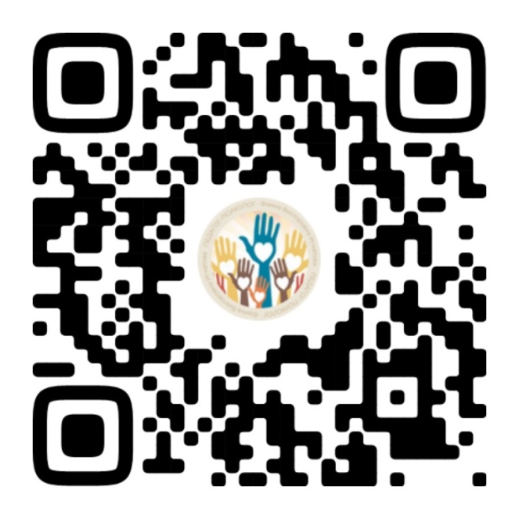
Игнатова
Фаина Викторовна
E-mail:
www.faina2203@mail.ru
Группа
ВКОНТАКТЕ:
vk.com/psycholog_ignatovafv

